Slide 1











Luyện từ và câu
SO SÁNH

Slide 2



:
KIỂM TRA BÀI CŨ
- Em hãy tìm câu thành ngữ hoặc tục ngữ nói về con cháu đối với ông bà, cha mẹ?

Slide 3

1. Tìm các hình ảnh so sánh trong những khổ thơ sau:
a) Bế cháu ông thủ thỉ:
- Cháu khỏe hơn ông nhiều!
Ông là buổi trời chiều
Cháu là ngày rạng sáng.
PHẠM CÚC
b) Ông trăng tròn sáng tỏ
Soi rõ sân nhà em
Trăng khuya sáng hơn đèn
Ơi ông trăng sáng tỏ.
TRẦN ĐĂNG KHOA
c) Những ngôi sao thức ngoài kia
Chẳng bằng mẹ đã thức vì chúng con.
Đêm nay con ngủ giấc tròn
Mẹ là ngọn gió của con suốt đời.
TRẦN QUỐC MINH

Slide 4
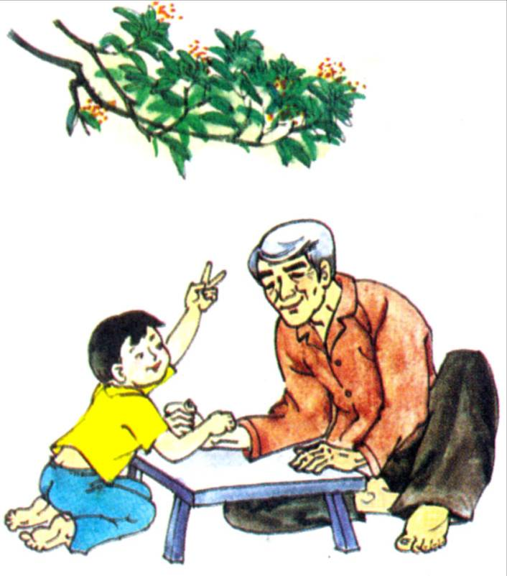
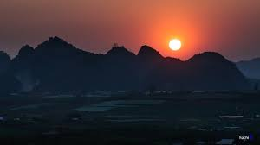
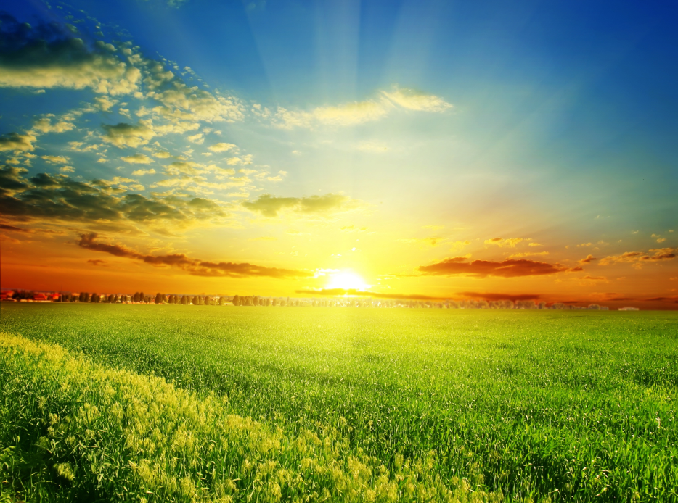
a) …
- Cháu khỏe hơn ông nhiều!
Ông là buổi trời chiều
Cháu là ngày rạng sáng.
(Phạm Cúc)
Buổi trời chiều
Ngày rạng sáng

Slide 5
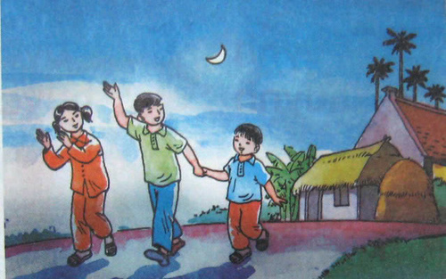
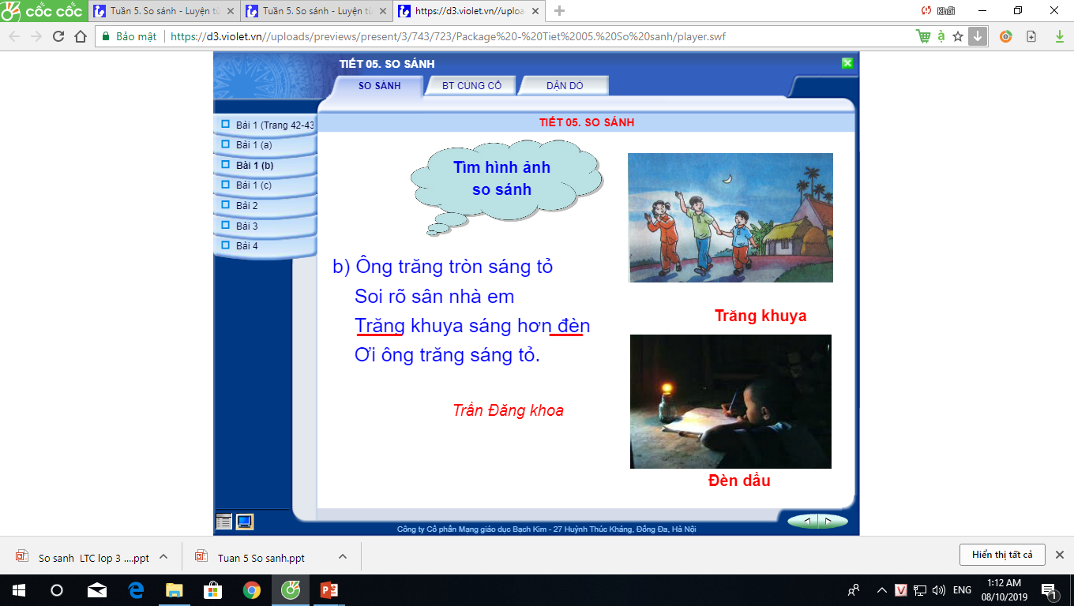
b) b) Trăng khuya sáng hơn đèn
Trăng khuya

Slide 6

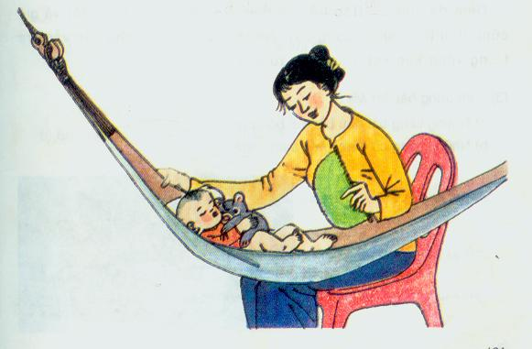
c) Những ngôi sao thức ngoài kia
Chẳng bằng mẹ đã thức vì chúng con.
(Trần Quốc Minh)

Slide 7

2. Ghi lại các từ so sánh trong những khổ thơ trên:
a.Bế cháu ông thủ thỉ
- Cháu khỏe hơn ông nhiều!
Ông là buổi trời chiều
Cháu là ngày rạng sáng.
b. Ông trăng tròn sáng tỏ
Soi rõ sân nhà em.
Trăng khuya sáng hơn đèn
Ơi ông trăng sáng tỏ.
c. Những ngôi sao thức ngoài kia
Chẳng bằng mẹ đã thức vì chúng con.
Đêm nay con ngủ giấc tròn
Mẹ là ngọn gió của con suốt đời.

Slide 8
Hình ảnh so sánh | Kiểu so sánh
a) - Cháu khỏe hơn ông nhiều!
Ông là buổi trời chiều
Cháu là ngày rạng sáng.
- hơn kém
- ngang bằng
- ngang bằng
b) Trăng khuya sáng hơn đèn
- hơn kém
c) Những ngôi sao thức ngoài kia
Chẳng bằng mẹ đã thức vì chúng con.
Mẹ là ngọn gió của con suốt đời.
- hơn kém
- ngang bằng

Slide 9
3. Tìm những sự vật được so sánh với nhau trong các câu thơ dưới đây:
Thân dừa bạc phếch tháng năm
Quả dừa – đàn lợn con nằm trên cao.
Đêm hè, hoa nở cùng sao
Tàu dừa – chiếc lược chải vào mây xanh.
(Trần Đăng Khoa)
Quả dừa
đàn lợn con
Tàu dừa
chiếc lược

Slide 10
4. Hãy tìm các từ so sánh có thể thêm vào những câu chưa có từ so sánh ở bài tập 3.
Thân dừa bạc phếch tháng năm
Quả dừa – đàn lợn con nằm trên cao.
Đêm hè, hoa nở cùng sao
Tàu dừa – chiếc lược chải vào mây xanh.
(Trần Đăng Khoa)
Quả dừa – đàn lợn con nằm trên cao.
Tàu dừa – chiếc lược chải vào mây xanh.
M: Tàu dừa như chiếc lược chải vào mây xanh.

Slide 11
như, là, tựa, tựa như, giống, giống như, như là, …
đàn lợn con nằm trên cao.
Quả dừa
Tàu dừa
như, là, tựa, tựa như, giống, giống như, như là, ...
chiếc lược chải vào mây xanh.

Slide 12
- Quả dừa như đàn lợn con nằm trên cao.
- Quả dừa như là đàn lợn con nằm trên cao.
- Quả dừa tựa đàn lợn con nằm trên cao.
- Quả dừa như thể là đàn lợn con nằm trên cao.
- …
- Tàu dừa như chiếc lược chải vào mây xanh.
- Tàu dừa là chiếc lược chải vào mây xanh.
- Tàu dừa tựa chiếc lược chải vào mây xanh.
- Tàu dừa tựa như chiếc lược chải vào mây xanh.
…

Slide 13

HOẠT ĐỘNG ỨNG DỤNG
TẠM BIỆT CÁC EM.

